Slide 1
INSTITUTO MEXICANO DEL SEGURO SOCIAL
UNIDAD MEDICA DE ALTA ESPECIALIDAD
HOSPITAL DE TRAUMATOLOGIA Y ORTOPEDIA
“LOMAS VERDES”
DAÑOS CAUSADOS EN INMUEBLE, ACABADOS POR SISMO DE 7.1 GRADOS R. 19/SEP/2017

Slide 2
3ER. PISO

Slide 3
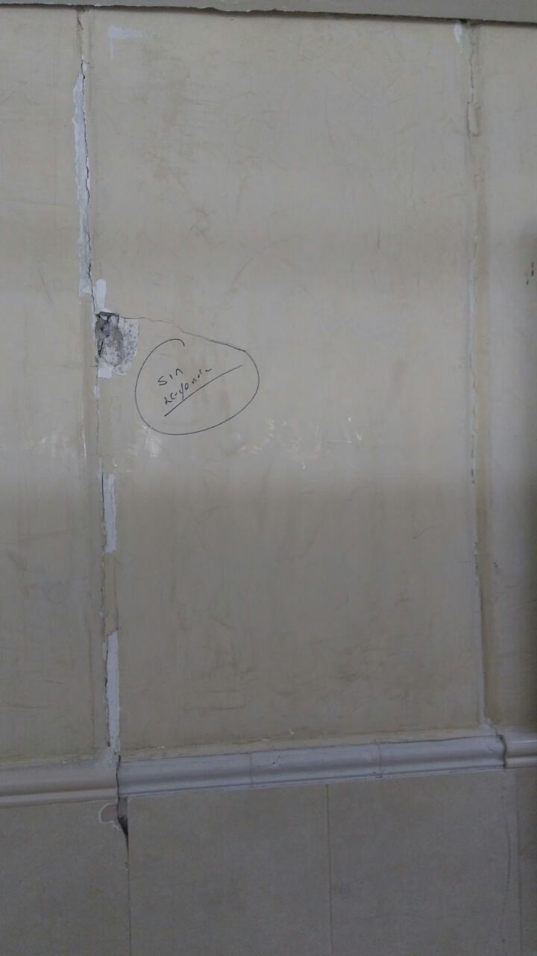

Slide 5
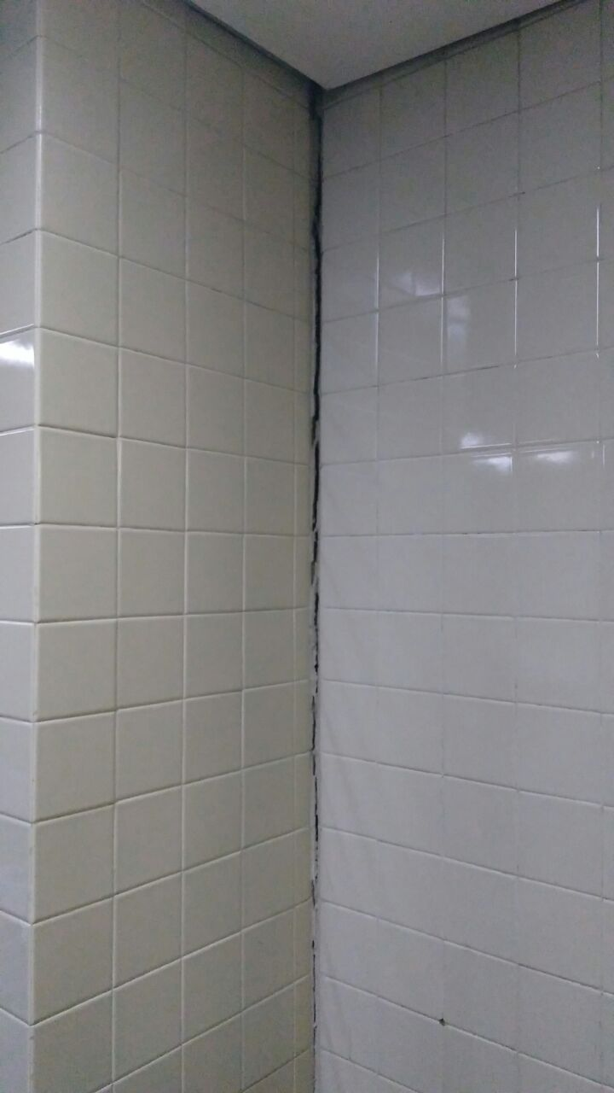

Slide 6
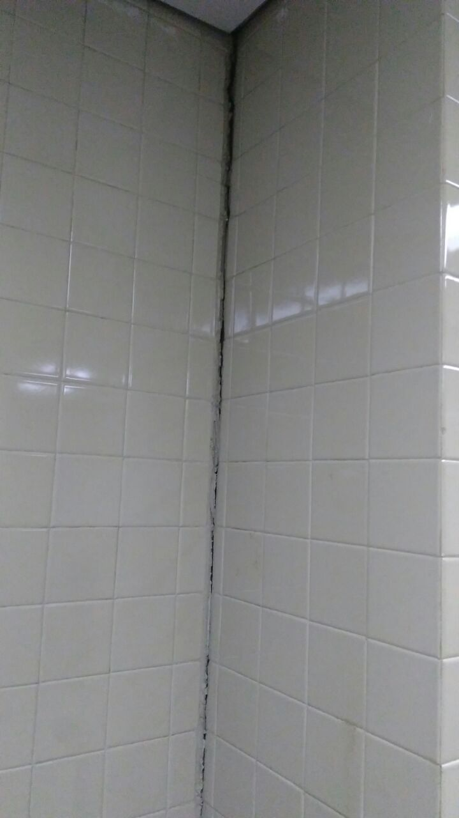

Slide 9
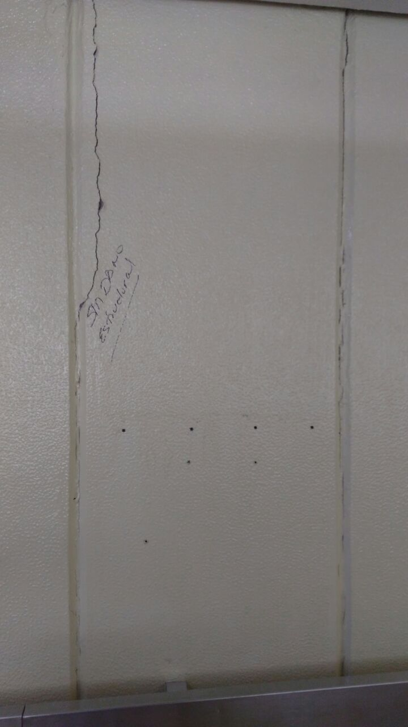

Slide 10
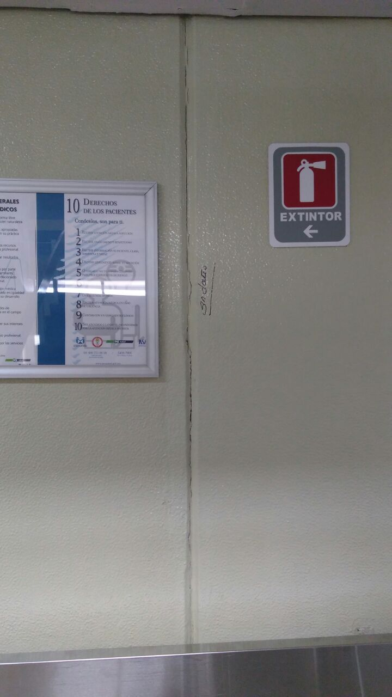

Slide 11
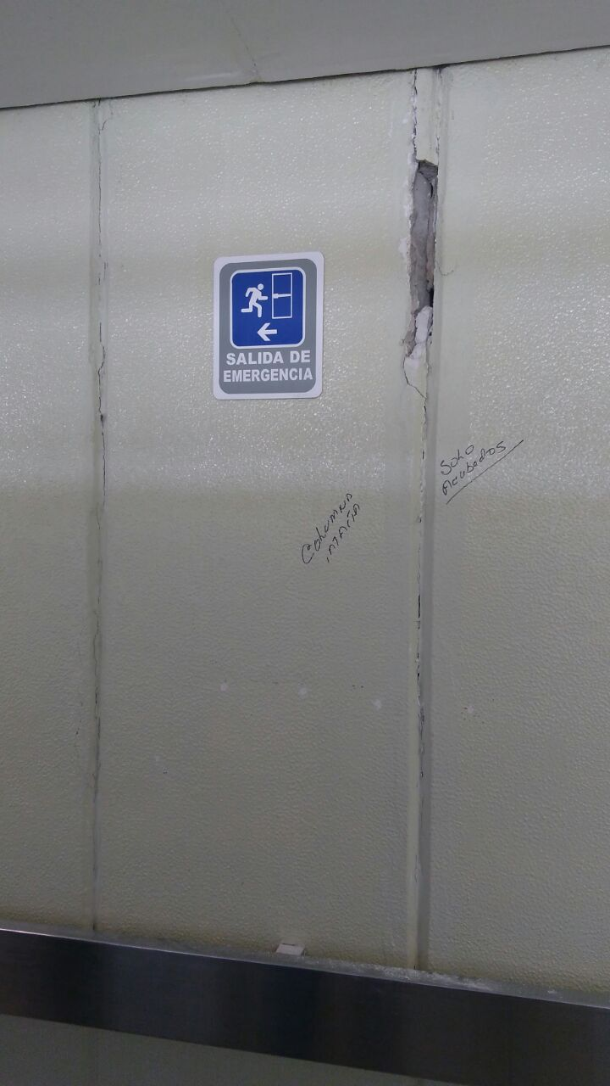

Slide 12
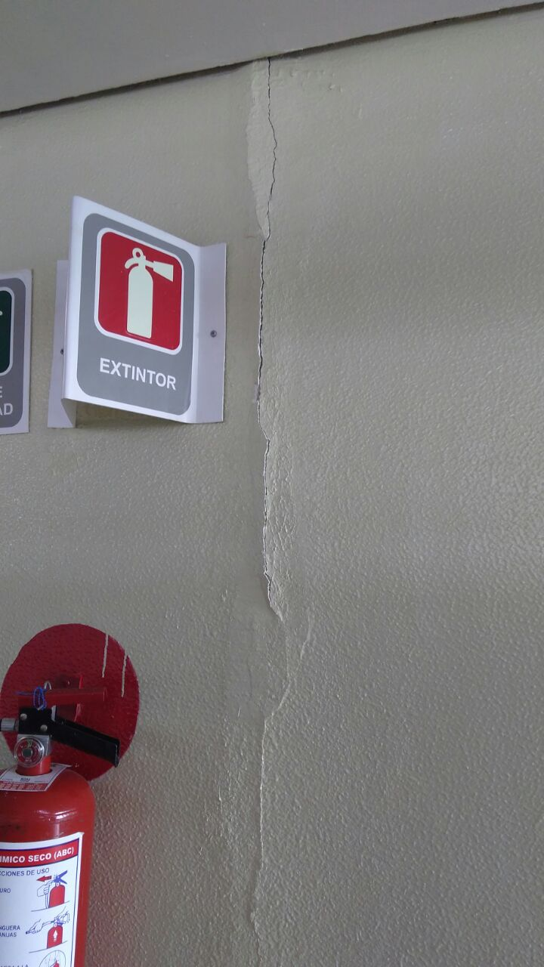

Slide 15
2DO. PISO

Slide 17
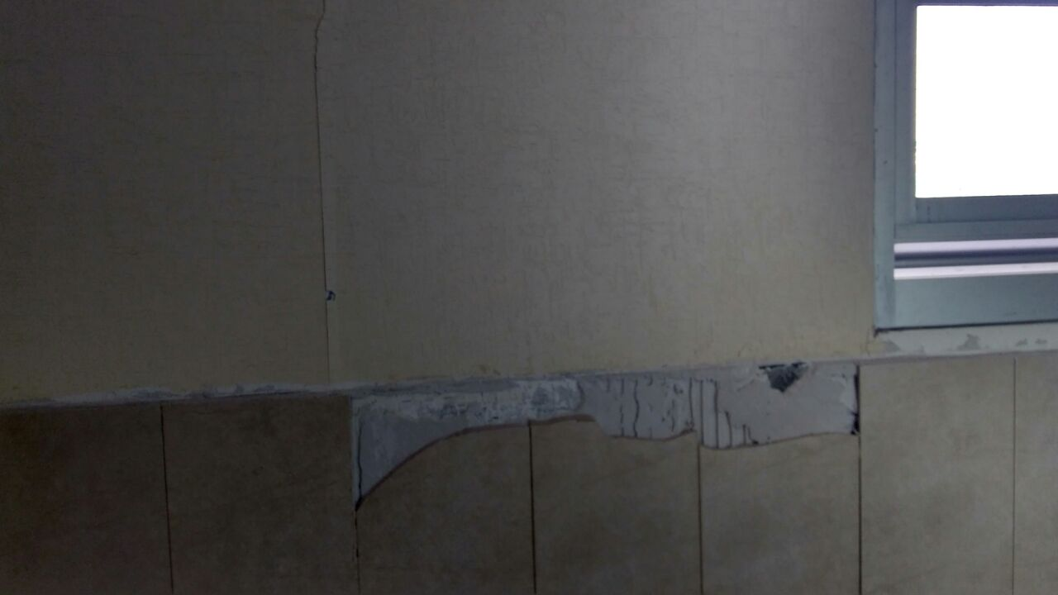

Slide 18
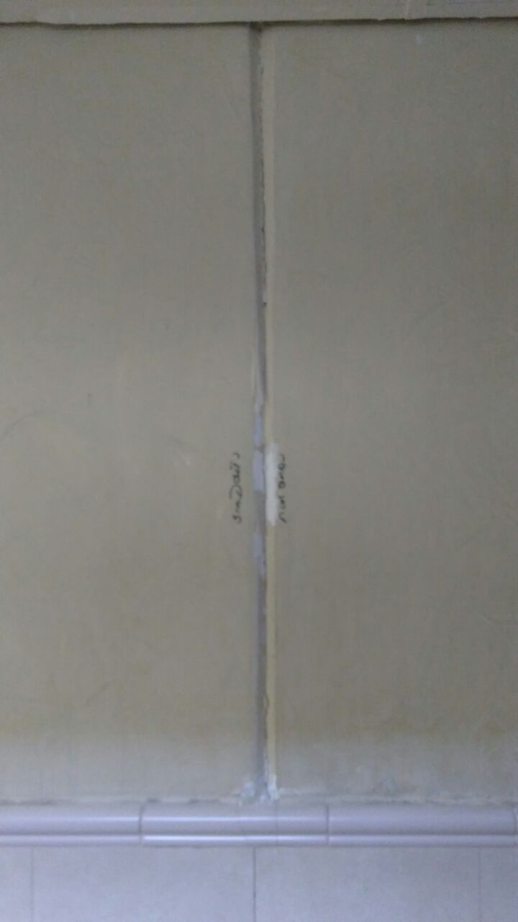

Slide 19
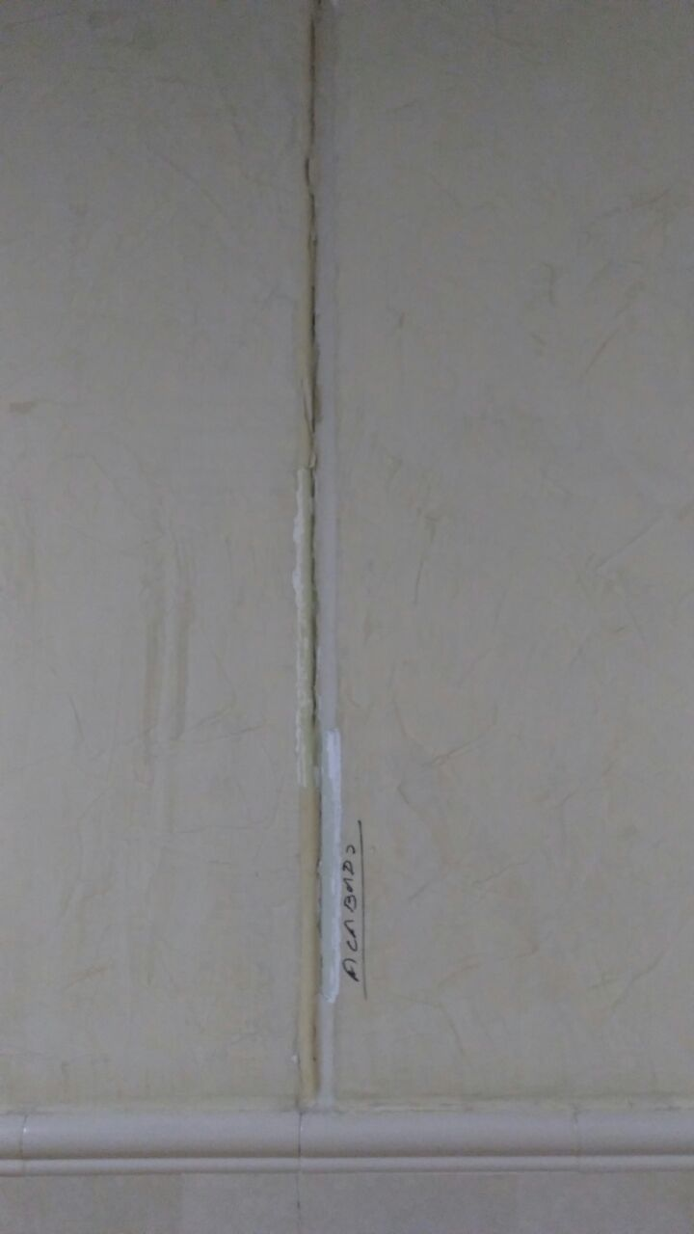

Slide 20
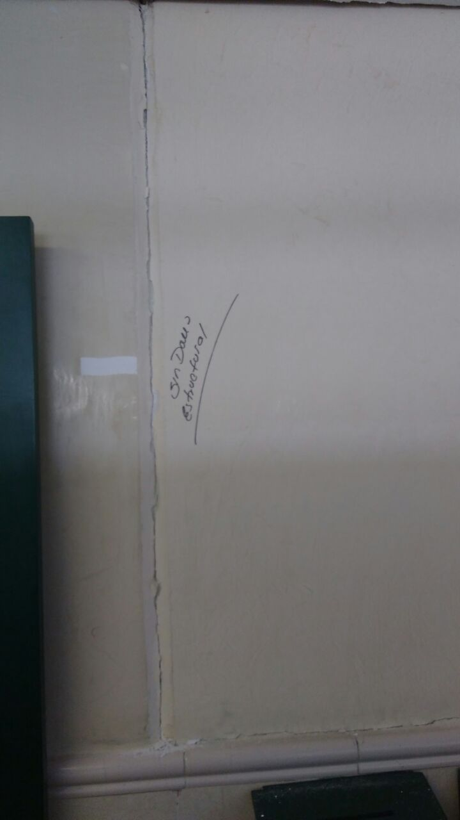

Slide 21
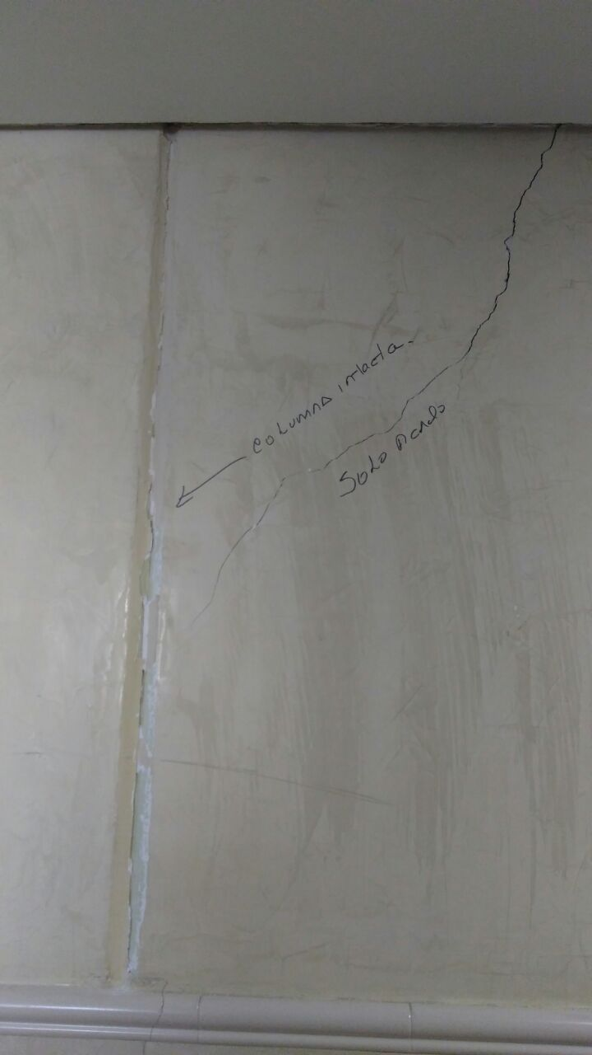

Slide 22
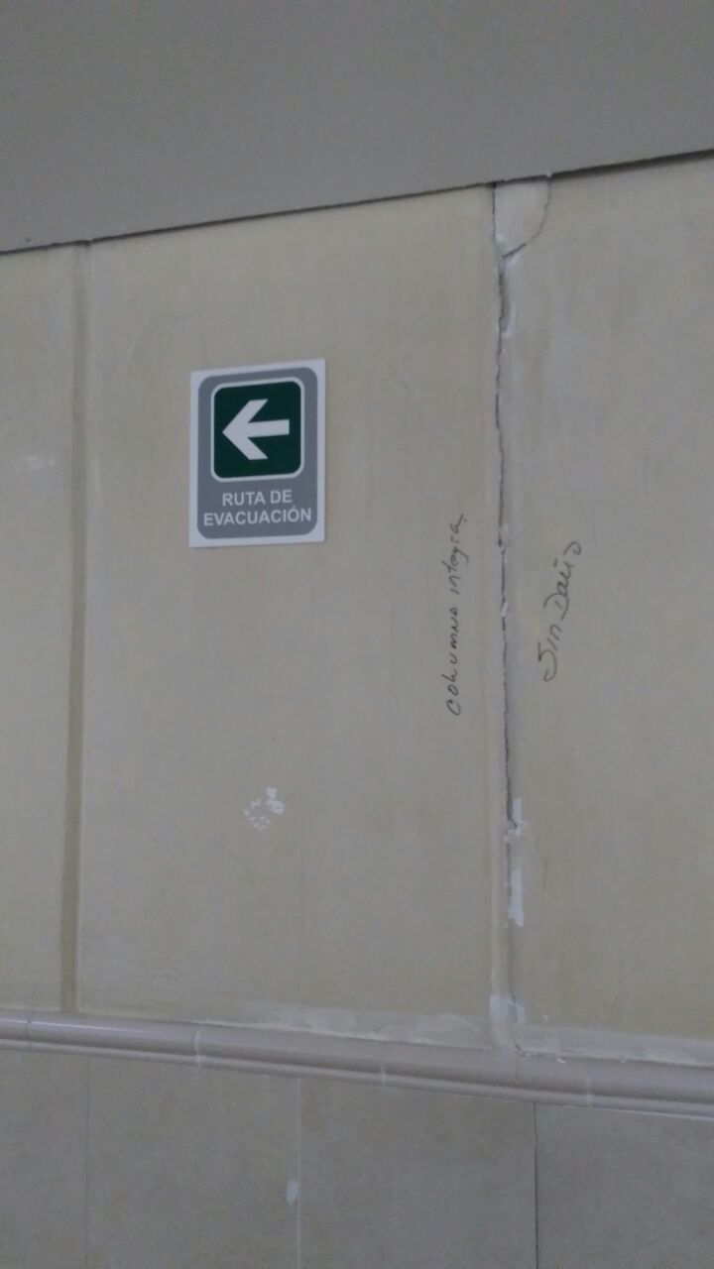

Slide 23
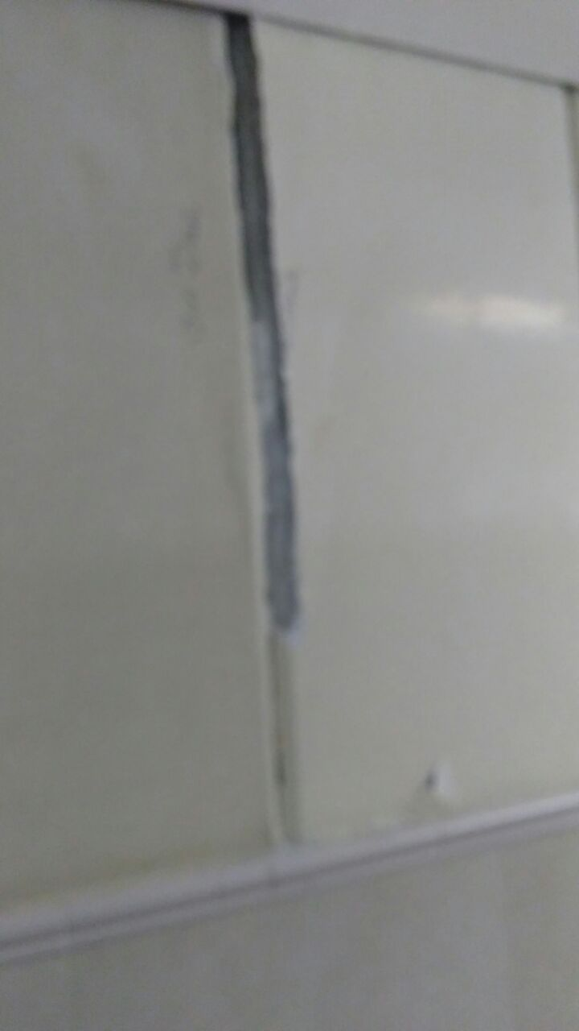

Slide 26
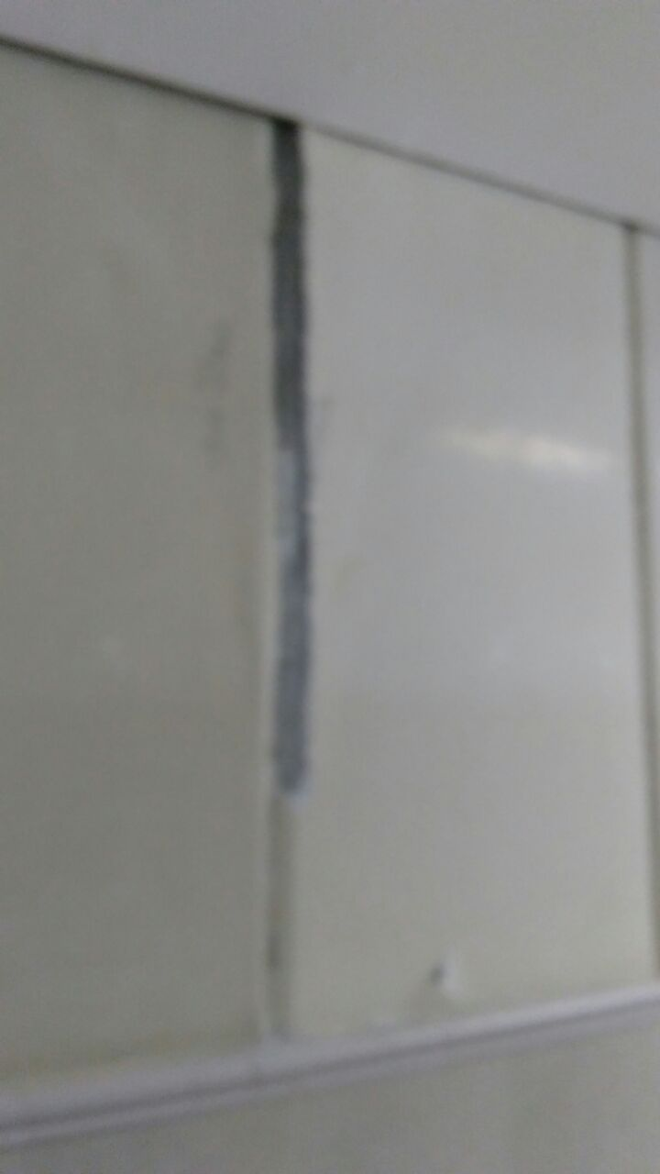

Slide 27
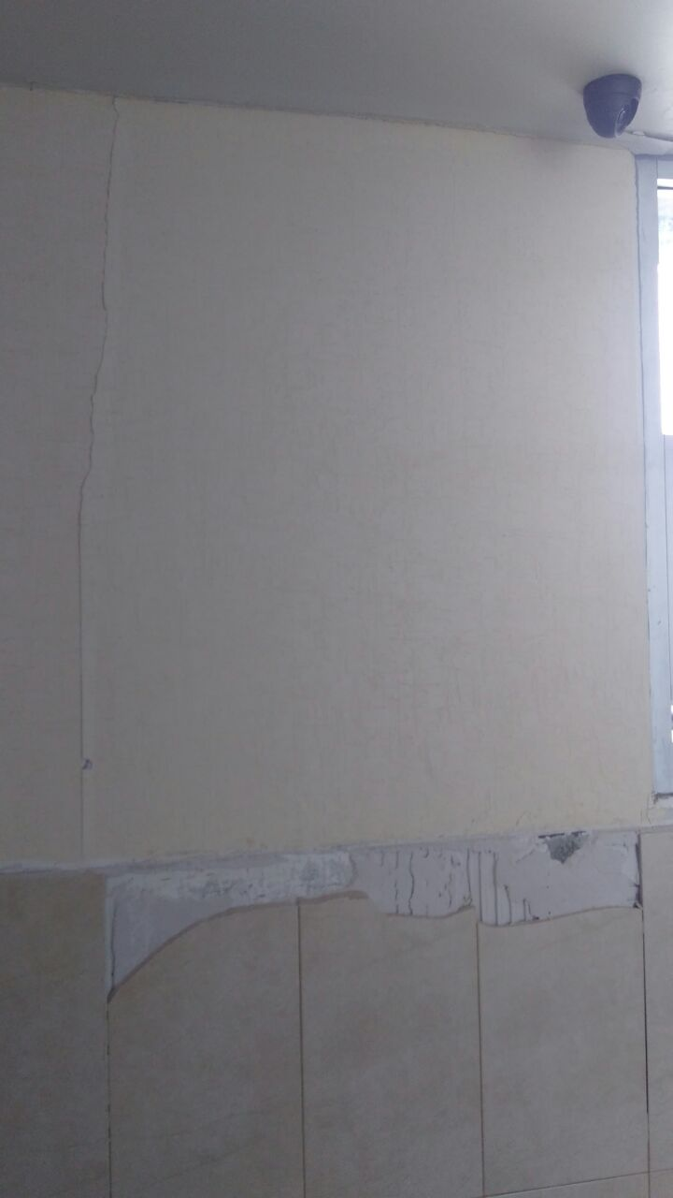

Slide 28
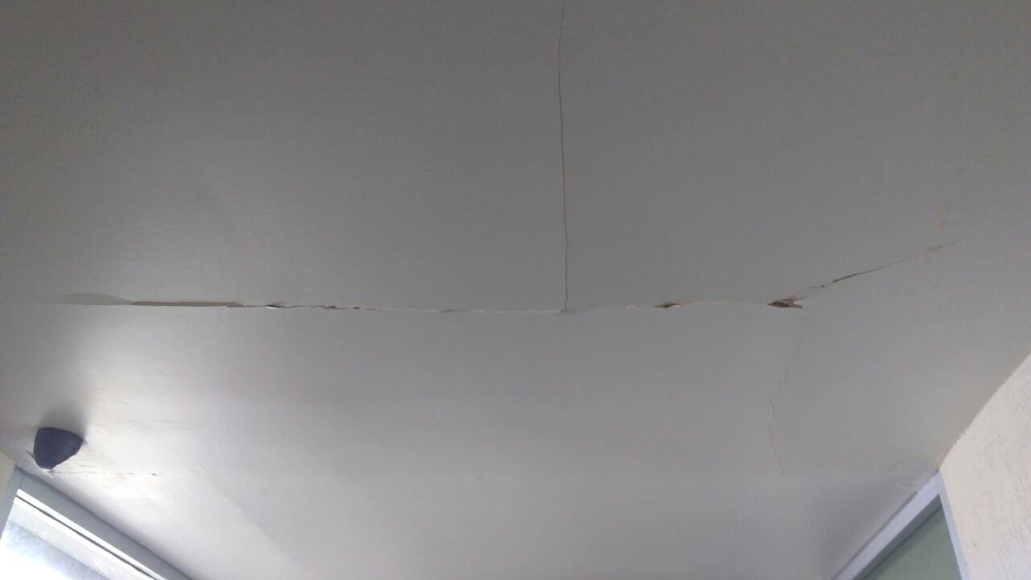

Slide 30
1ER PISO

Slide 31
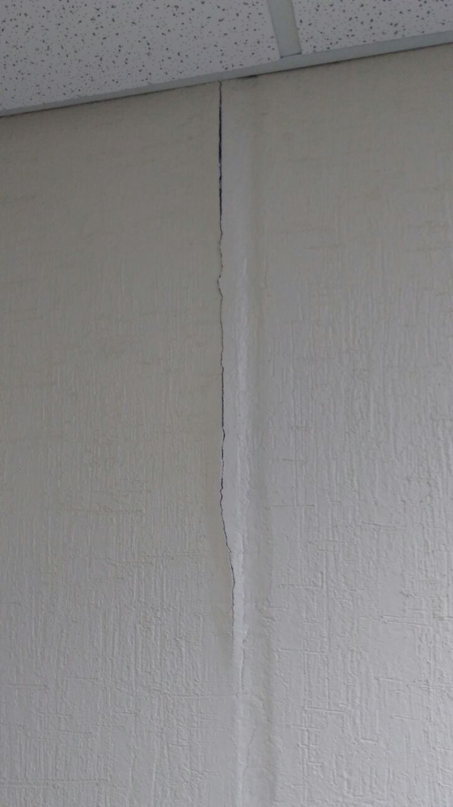

Slide 34
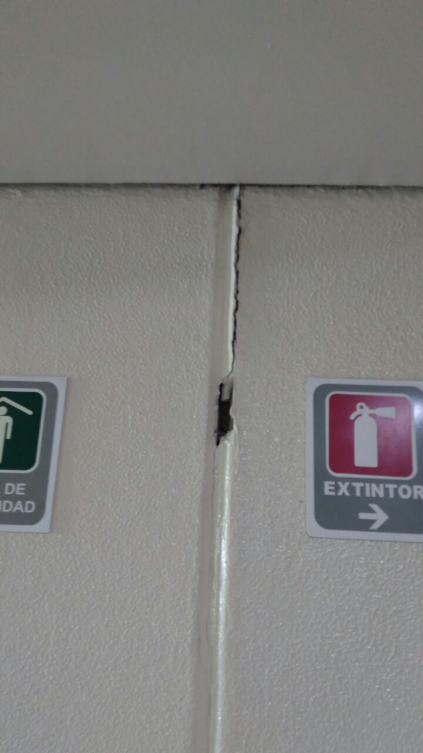

Slide 36
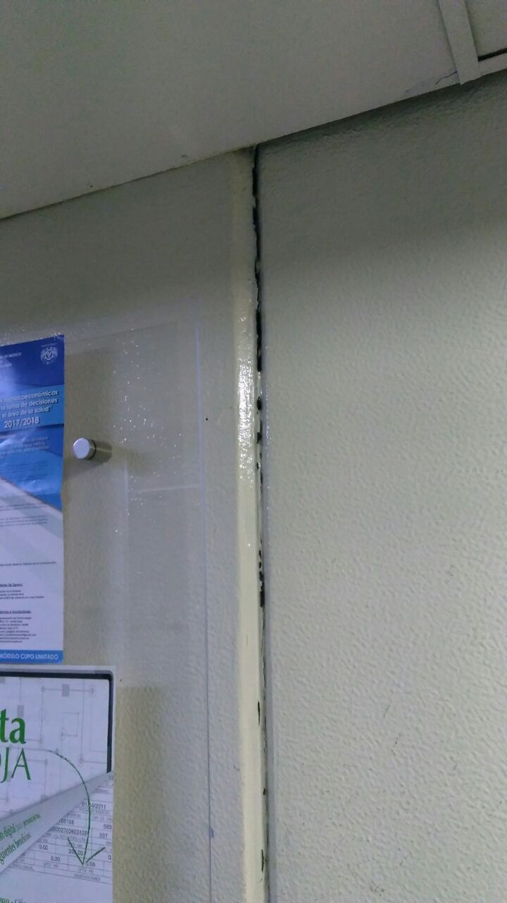

Slide 39
